Slide 1
Банки структурной биологической информации
Последовательности от исследователей
Геномные проекты
GenBank, ENA(EMBL), DDBJ
RefSeq
Архивные базы последовательностей
нуклеиновых кислот
Автоматическая база различных последовательностей НК
UniprotKB
/TrEMBL
/Swiss-Prot
Курируемая база последовательностей белков
Автоматическая база предсказаний последовательностей белков
Pfam, ProSite, InterPro, ...
PDB
Банки семейств белков
Архивная база пространственных
структур макромолекул
И многие другие...

Slide 2
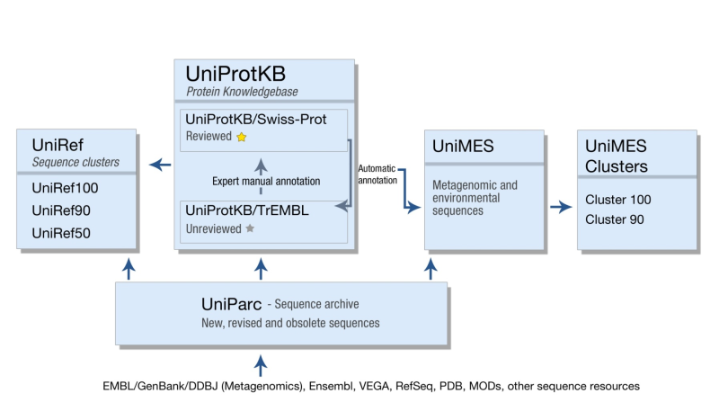
Последовательности белков

Slide 3
Базы данных (общие принципы)
БД состоит из одного или нескольких хранилищ (“таблиц”)
Единица хранения (строка таблицы) называется записью (entry).
Все записи состоят из полей (fields). Поля с одним и тем же названием (колонки таблицы) содержат однородную информацию.
Записи из разных хранилищ (таблиц) ссылаются друг на друга

Slide 4
Пример: БД “библиотека”
Запись – книга
Поля:
Название
Авторы
Год издания
Аннотация
Текст

Slide 5
Банк данных Swiss-Prot
1986
Swiss-Prot – база знаний о белковых последовательностях
Курируемая база данных
“Золотой стандарт” аннотации
http://web.expasy.org/docs/swiss-prot_guideline.html

Slide 6
Банк данных Swiss-Prot
С 1987 поддерживается в сотрудничестве между
Swiss Institute of Bioinformatics (SIB)
European Bioinformatics Institute (EBI)
С 2002 является частью Uniprot knowledgebase, поддерживаемой Uniprot consortium
Амос Байрох
Долговременный руководитель группы Swiss-Prot в Швейцарском Институте Биоинформатики
Физически Swiss-Prot – это один текстовый файл специального формата.

Slide 7
Банк данных TrEMBL
TrEMBL (Translated EMBL)
Вместе со Swiss-Prot образует UniprotKB.
Формальная трансляция всех кодирующих нуклеотидных последовательностей из банка EMBL.
Автоматическая классификация и аннотация.
Формат записи тот же, что у Swiss-Prot. Запись можно отличить по слову Unreviewed в первой строке.

Slide 8
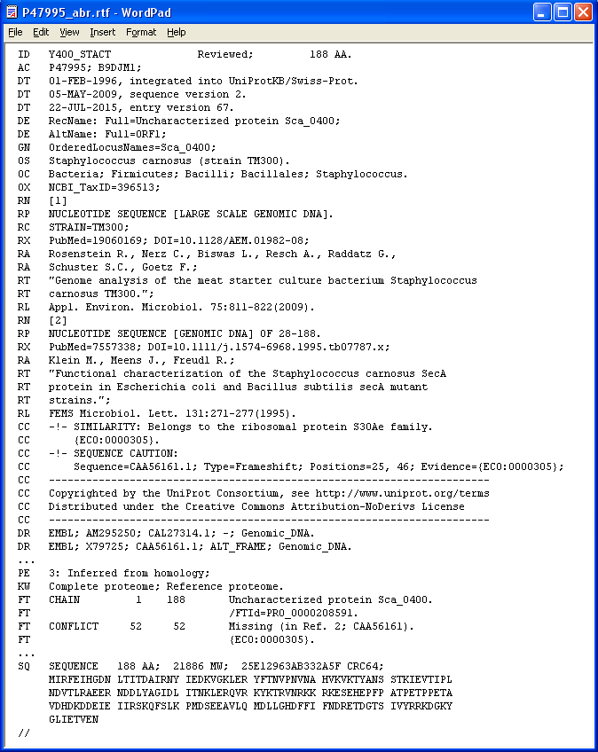
Документ (запись, entry) Uniprot
Описание документа: идентификатор,
имя, дата создания и модификации
Аннотация
последовательности
Последовательность

Slide 9
Основные поля Uniprot
ID – идентификатор в текущем релизе. Всегда один, но может меняться от релиза к релизу.
AC – так называемый «номер доступа» (Accession number). Раз появившись, не исчезнет (поэтому именно на AC надо указывать в публикациях при использовании данных из Uniprot). Может быть не один (по разным причинам).
DE – «description», описание белка. Имеет внутреннюю структуру, т.е. делится на подполя (краткое рекомендуемое название, полное рекомендуемое название, синонимы и др.)
OS – видовое название организма – источника данного белка
OC – таксономия организма (в соответствии с текущим стандартом NCBI)
DR – ссылки на другие базы данных
FT – “feature table”, особенности частей последовательности
https://www.uniprot.org/uniprot/P00174.txt
https://www.uniprot.org/uniprot/P37869.txt
https://www.uniprot.org/uniprot/P27358.txt
https://www.uniprot.org/uniprot/P0DTD1.txt
https://www.uniprot.org/uniprot/P05979.txt

Slide 10
Структура идентификатора записи Swiss-Prot
ENO_BACSU: энолаза из сенной палочки
Мнемоника организма
Мнемоника функции белка
Как правило, мнемоника организма состоит из 3 букв родового названия и 2 букв видового (Bacillus subtilis → BACSU).
Для штаммов бактерий из видового названия берётся одна буква, а последний символ используется для различения штаммов. Исключения: а) 16 наиболее представленных организмов (BOVIN for Bovine, CHICK for Chicken, ECOLI for Escherichia coli, HORSE for Horse, HUMAN for Human, MAIZE for Maize (Zea mays) , MOUSE for Mouse, PEA for Garden pea (Pisum sativum), PIG for Pig, RABIT for Rabbit, RAT for Rat, SHEEP for Sheep, SOYBN for Soybean (Glycine max), TOBAC for Common tobacco (Nicotiana tabacum), WHEAT for Wheat (Triticum aestivum), YEAST for Baker's yeast (Saccharomyces cerevisiae));
б) вирусы (например, BPP21 для фага P21, MEASY для штамма Yamagata вируса кори (measles) и пр.);
в) случаи неопределенного видового названия.

Slide 11
Содержимое поля FT
Feature Table — характеристики участков последовательности
В частности:
трансмембранные участки;
сигнальные последовательности
сайты связывания разнообразных лигандов, ионов, нуклеиновых кислот;
сайты посттрансляционной модификации;
вторичная структура;
домены;
разночтения в последовательности (“CONFLICT”);
варианты (напр., альтернативный сплайсинг “VARSPLIC”);
и т. п.
Имеет строгий формат: Feature Key, Feature Location. В следующей строке или строках может содержаться дополнительная информация
Например:
FT DISULFID 36..47
FT TRANSMEM 74..82
FT /note="Helical"

Slide 12
Uniprot на 2 июня 2021
SwissProt – 565 254 (полмиллиона белков)
TrEMBL – 219 174 961 (>200 млн. записей)
UniRef100 –277 482 692 (~277 млн. различных аминокислотных последовательностей)
Для сравнения: банк PDB (пространственные структуры) содержит 181 969 записей, представляющих около 52 000 различных белков.

Slide 13
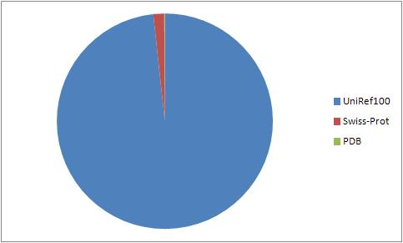
Число белков в разных БД
Последовательностей во много раз больше, чем структур
Большинство последовательностей не аннотированы

Slide 14
Более половины последовательностей Swiss-Prot не охарактеризовано экспериментально

Slide 15
Банки GenBank, EMBL, DDBJ
Содержат результаты работ по секвенированию нуклеиновых кислот.
Архивные банки: за содержание записей несут ответственность только их авторы.
С конца 1980-х годов журналы не публикуют работы о секвенировании последовательностей ДНК и РНК, если сами эти последовательности не депонированы в один из этих банков.
Ежедневный обмен данными.
Версия EMBL от 6 сентября 2021 г. содержит 2,5 млрд. последовательностей и 10,4 трлн. нуклеотидов
(http://www.ebi.ac.uk/ena/about/statistics ).
В настоящее время EMBL является частью Европейского нуклеотидного архива (ENA, http://www.ebi.ac.uk/ena/)

Slide 16
ENA
https://www.ebi.ac.uk/ena/browser/about/content

Slide 17
Разделы EMBL
HUM: Human
MUS: Mus musculus
ROD: Other Rodents
MAM: Other Mammals
VRT: Other Vertebrates
INV: Invertebrates
FUN: Fungi
PLN: Plants
PRO: Prokaryotes
VRL: Viruses
PHG: Bacteriophage
ENV: Environmental Samples
SYN: Synthetic
TGN: Transgenic
UNC: Unclassified

Slide 18
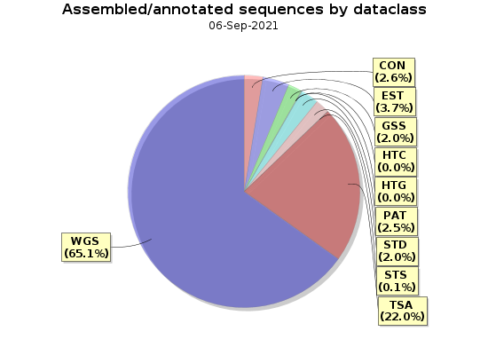
Классы данных EMBL
http://www.ebi.ac.uk/ena/about/statistics
http://www.ebi.ac.uk/embl/Documentation/User_manual/usrman.html

Slide 19
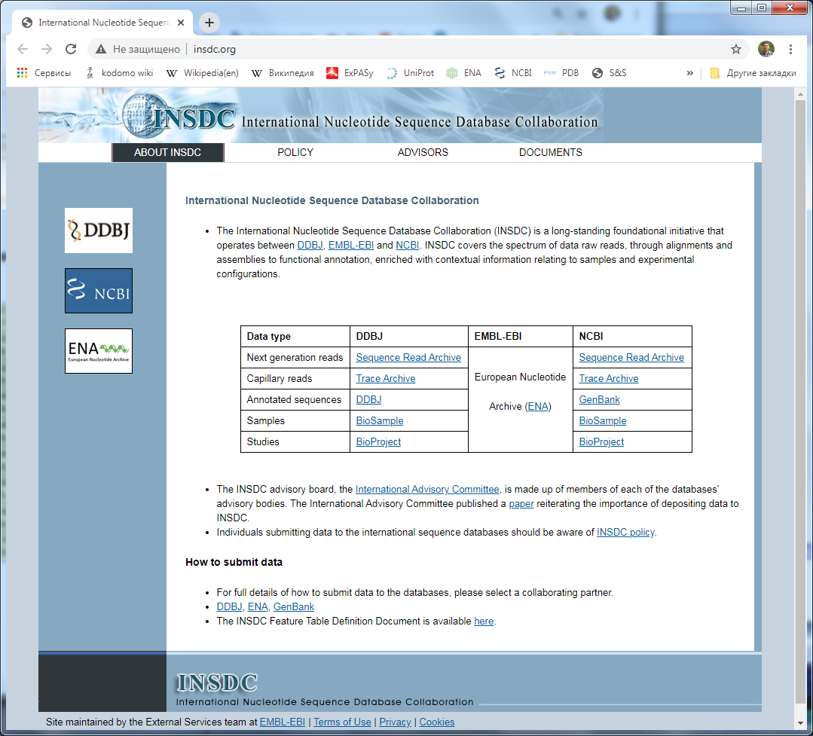

Slide 20
RefSeq
Поддерживается NCBI: http://www.ncbi.nlm.nih.gov/refseq/
Не содержит повторений (в отличие от GenBank, EMBL, DDBJ)
Состоит из трёх частей: RefSeq genomic, RefSeq transcripts (только мРНК!), RefSeq proteins RefSeq genomic содержит 37 млн. записей, 2,3 трлн. нуклеотидов RefSeq transcripts — 39 млн. записей, 102 млрд. нуклеотидов RefSeq proteins — 209 млн. записей, 81 млрд. нуклеотидов
Призван навести порядок в сумбуре секвенируемых последовательностей. Но, конечно, в связи с этим отстаёт…

Slide 21
Геномные браузеры
USCS Genome Browser (http://genome.ucsc.edu/cgi-bin/hgGateway )
продвинутый графический интерфейс для аннотированных геномов избранных животных, а также дрожжей и двух вирусов
NCBI (http://www.ncbi.nlm.nih.gov/genome/browse)
все полные геномы
EnsEMBL (http://www.ensembl.org/)
продвинутый графический интерфейс для геномов хордовых, C. elegans, плодовой мушки и дрожжей
EnsemblGenomes (http://www.ensemblgenomes.org/)
расширение возможностей EnsEMBL на другие геномы (разделы EnsemblPlants, EnsemblBacteria, Ensembl COVID-19, ...)

Slide 22
Форматы хранения последовательностей
Swiss-Prot – для белков
EMBL, GenBank – для нуклеотидных последовательностей
Fasta – универсальный формат для хранения одной или многих последовательностей. Понимается подавляющим большинством программ работы с последовательностями.
Notes:
Файл в fasta-формате – это текстовый файл, содержащий названия, описания и сами последовательности в указанной форме.
Каждая последовательность непосредственно следует за строкой со своим названием.

Slide 23
Формат Fasta
>sp|P00174|CYB5_CHICK Cytochrome b5 OS=Gallus gallus MVGSSEAGGEAWRGRYYRLEEVQKHNNSQSTWIIVHHRIYDITKFLDEHPGGEEVLREQA GGDATENFEDVGHSTDARALSETFIIGELHPDDRPKLQKPAETLITTVQSNSSSWSNWVI PAIAAIIVALMYRSYMSE
Notes:
Файл в fasta-формате – это текстовый файл, содержащий названия, описания и сами последовательности в указанной форме.
Каждая последовательность непосредственно следует за строкой со своим названием.

Slide 24
Формат Fasta
Знак “>” – показатель строки с названием
>sp|P00174|CYB5_CHICK Cytochrome b5 OS=Gallus gallus MVGSSEAGGEAWRGRYYRLEEVQKHNNSQSTWIIVHHRIYDITKFLDEHPGGEEVLREQA GGDATENFEDVGHSTDARALSETFIIGELHPDDRPKLQKPAETLITTVQSNSSSWSNWVI PAIAAIIVALMYRSYMSE
Notes:
Файл в fasta-формате – это текстовый файл, содержащий названия, описания и сами последовательности в указанной форме.
Каждая последовательность непосредственно следует за строкой со своим названием.

Slide 25
Формат Fasta
Знак “>” – показатель строки с названием
Имя последовательности (до первого пробела). В данном случае состоит из трёх «полей».
>sp|P00174|CYB5_CHICK Cytochrome b5 OS=Gallus gallus MVGSSEAGGEAWRGRYYRLEEVQKHNNSQSTWIIVHHRIYDITKFLDEHPGGEEVLREQA GGDATENFEDVGHSTDARALSETFIIGELHPDDRPKLQKPAETLITTVQSNSSSWSNWVI PAIAAIIVALMYRSYMSE
Notes:
Файл в fasta-формате – это текстовый файл, содержащий названия, описания и сами последовательности в указанной форме.
Каждая последовательность непосредственно следует за строкой со своим названием.

Slide 26
Формат Fasta
Знак “>” – показатель строки с названием
Имя последовательности (до первого пробела). В данном случае состоит из трёх «полей».
Описание последовательности (от первого пробела до конца строки). Может отсутствовать.
>sp|P00174|CYB5_CHICK Cytochrome b5 OS=Gallus gallus MVGSSEAGGEAWRGRYYRLEEVQKHNNSQSTWIIVHHRIYDITKFLDEHPGGEEVLREQA GGDATENFEDVGHSTDARALSETFIIGELHPDDRPKLQKPAETLITTVQSNSSSWSNWVI PAIAAIIVALMYRSYMSE
Notes:
Файл в fasta-формате – это текстовый файл, содержащий названия, описания и сами последовательности в указанной форме.
Каждая последовательность непосредственно следует за строкой со своим названием.

Slide 27
Формат Fasta
Знак “>” – показатель строки с названием
Имя последовательности (до первого пробела). В данном случае состоит из трёх «полей».
Описание последовательности (от первого пробела до конца строки). Может отсутствовать.
>sp|P00174|CYB5_CHICK Cytochrome b5 OS=Gallus gallus MVGSSEAGGEAWRGRYYRLEEVQKHNNSQSTWIIVHHRIYDITKFLDEHPGGEEVLREQA GGDATENFEDVGHSTDARALSETFIIGELHPDDRPKLQKPAETLITTVQSNSSSWSNWVI PAIAAIIVALMYRSYMSE
Последовательность в однобуквенном коде, в одну или несколько строк.
Notes:
Файл в fasta-формате – это текстовый файл, содержащий названия, описания и сами последовательности в указанной форме.
Каждая последовательность непосредственно следует за строкой со своим названием.

Slide 28
Формат Fasta (много последовательностей)
>sp|P00167|CYB5_HUMAN Cytochrome b5 OS=Homo sapiens GN=CYB5A PE=1 SV=2
MAEQSDEAVKYYTLEEIQKHNHSKSTWLILHHKVYDLTKFLEEHPGGEEVLREQAGGDAT
ENFEDVGHSTDAREMSKTFIIGELHPDDRPKLNKPPETLITTIDSSSSWWTNWVIPAISA
VAVALMYRLYMAED
>sp|O43169|CYB5B_HUMAN Cytochrome b5 type B OS=Homo sapiens GN=CYB5B PE=1 SV=2
MATAEASGSDGKGQEVETSVTYYRLEEVAKRNSLKELWLVIHGRVYDVTRFLNEHPGGEE
VLLEQAGVDASESFEDVGHSSDAREMLKQYYIGDIHPSDLKPESGSKDPSKNDTCKSCWA
YWILPIIGAVLLGFLYRYYTSESKSS
>sp|P04166|CYB5B_RAT Cytochrome b5 type B OS=Rattus norvegicus GN=Cyb5b PE=1 SV=2
MATPEASGSGRNGQGSDPAVTYYRLEEVAKRNTAEETWMVIHGRVYDITRFLSEHPGGEE
VLLEQAGADATESFEDVGHSPDAREMLKQYYIGDVHPNDLKPKDGDKDPSKNNSCQSSWA
YWIVPIVGAILIGFLYRHFWADSKSS
>sp|P00173|CYB5_RAT Cytochrome b5 OS=Rattus norvegicus GN=Cyb5a PE=1 SV=2
MAEQSDKDVKYYTLEEIQKHKDSKSTWVILHHKVYDLTKFLEEHPGGEEVLREQAGGDAT
ENFEDVGHSTDARELSKTYIIGELHPDDRSKIAKPSETLITTVESNSSWWTNWVIPAISA
LVVALMYRLYMAED
>sp|P00174|CYB5_CHICK Cytochrome b5 OS=Gallus gallus GN=CYB5A PE=1 SV=4
MVGSSEAGGEAWRGRYYRLEEVQKHNNSQSTWIIVHHRIYDITKFLDEHPGGEEVLREQA
GGDATENFEDVGHSTDARALSETFIIGELHPDDRPKLQKPAETLITTVQSNSSSWSNWVI
PAIAAIIVALMYRSYMSE
Notes:
Файл в fasta-формате – это текстовый файл, содержащий названия, описания и сами последовательности в указанной форме.
Каждая последовательность непосредственно следует за строкой со своим названием.

